Slide 1
1
2

Slide 2
3

Slide 3
1 НАУРЫЗ - АЛҒЫС АЙТУ КҮНІ
1 МАРТА – ДЕНЬ БЛАГОДАРНОСТИ

Slide 4
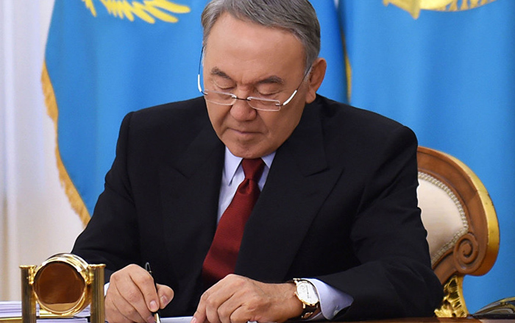
«Было бы справедливым день образования Ассамблеи народа Казахстана - 1 марта - ежегодно отмечать как день благодарности всех этносов друг к другу и к казахам, проявившим милосердие, принявшим этих людей»
"Этот день может стать ярким праздником милосердия, дружбы и любви всех казахстанцев»
23 апреля 2015 года
Из выступление Президента Казахстана
Н.Назарбаева на ХХII сессии
Ассамблеи народа Казахстана

Slide 5
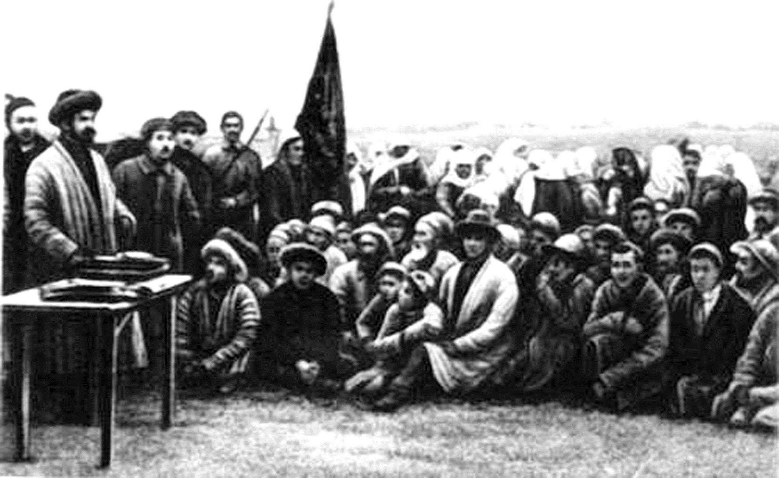
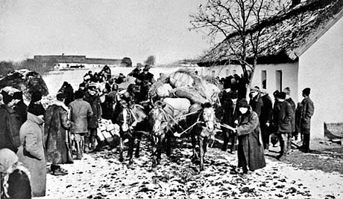

Slide 6
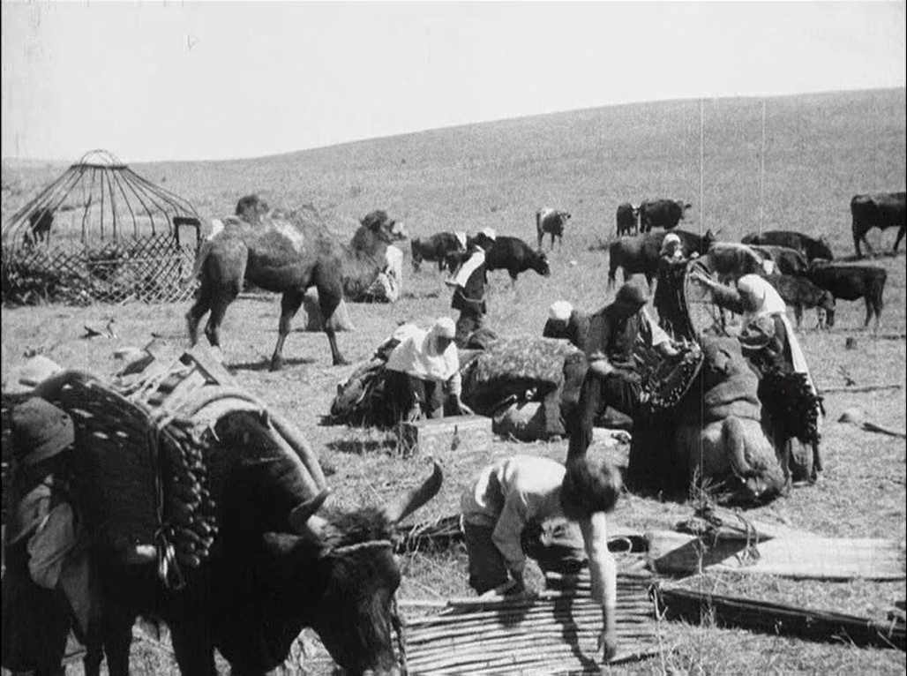

Slide 7
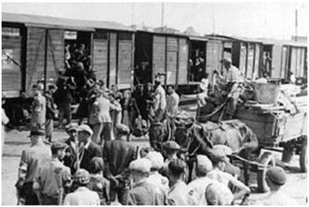
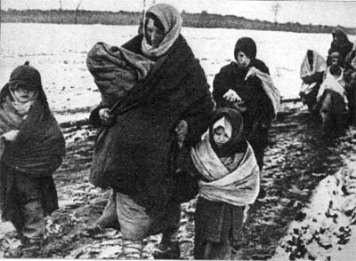
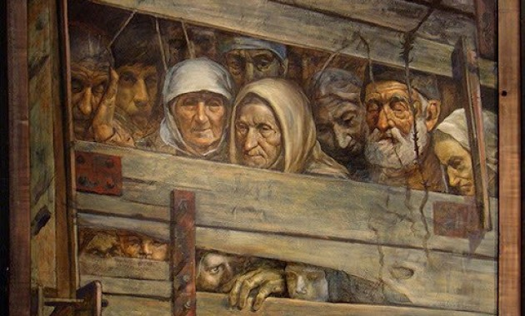
4
5

Slide 9
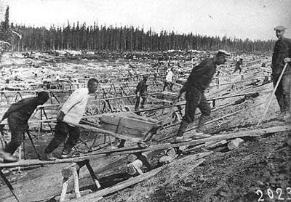
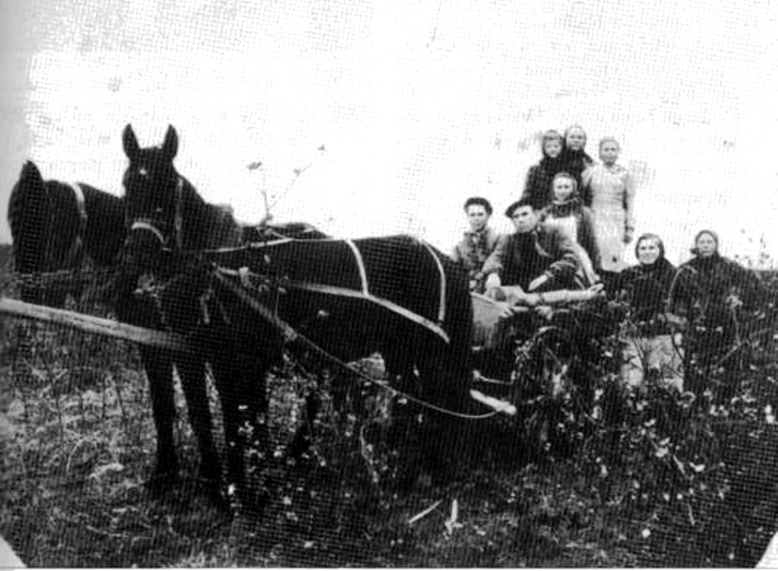
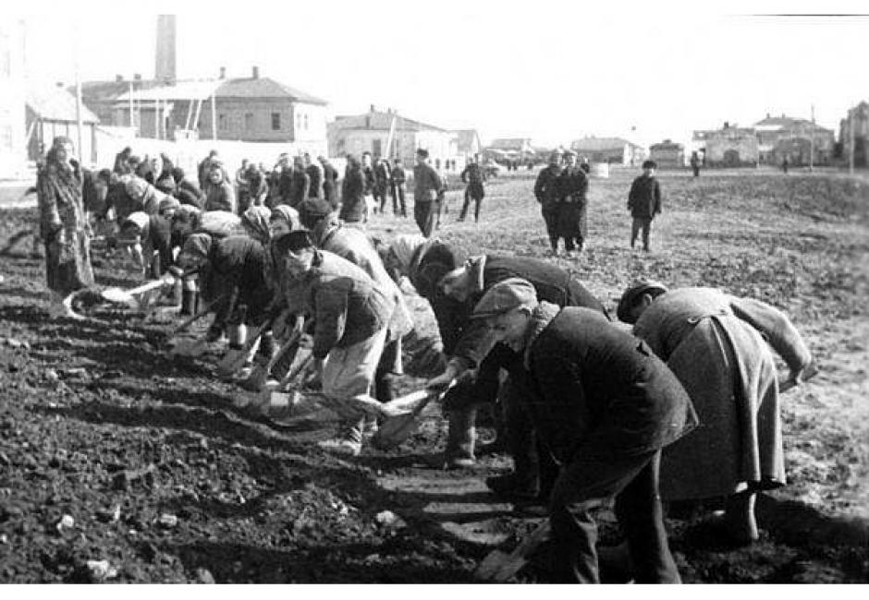

Slide 11
ҚАЗАҚ ЖЕРІНЕ РАХМЕТ!
СПАСИБО, КАЗАХСКАЯ ЗЕМЛЯ!
6

Slide 12
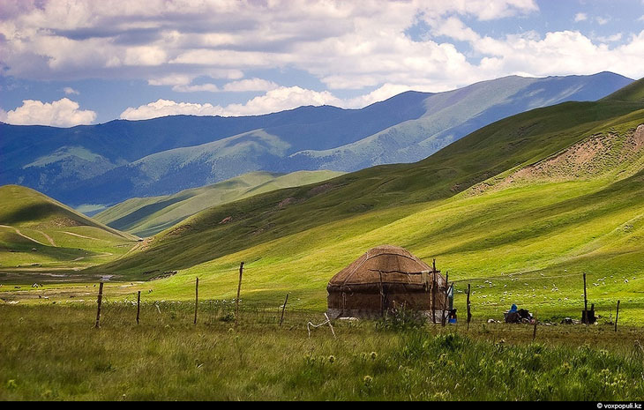

Slide 13
ҚАЗАҚ ЖЕРІНЕ РАХМЕТ!
СПАСИБО, КАЗАХСКАЯ ЗЕМЛЯ!

